Slide 1
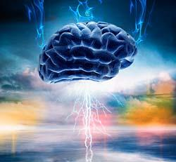
Строение и функции головной мозга
«Мозг необъятен как Вселенная»
Учитель биологии Егорова Ю.В.

Slide 2
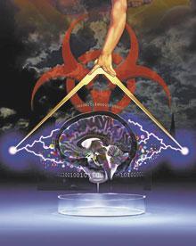
« Мозг человека самый сложный объект во Вселенной, чем больше мы понимаем как он устроен, тем лучше мы можем заботиться о нём»

Slide 3
Найдите ошибки
1. Спинной мозг находится в позвоночном канале, защищен двумя оболочками. Он имеет вид длинного шнура, заостренного внизу, диаметром 2 см.
2. На уровне большого затылочного отверстия он переходит в головной мозг, а на уровне 3-4 поясничного позвонка заканчивается.
3. В спинном мозге различают белое вещество, состоящее из тел нейронов и дендритов, и серое вещество – из длинных отростков
(аксонов). На поперечном разрезе спинного мозга белое вещество напоминает бабочку.
4. От спинного мозга отходит 21 пара нервов, связывающих его с органами. Каждый нерв имеет задние и передние корешки. Передние корешки имеют узлы, в которых находятся тела исполнительных нейронов. В белом веществе «бабочки» размещены тела вставочных и чувствительных нейронов.
5. Помимо рефлекторной спинной мозг выполняет защитную и проводящую функции.

Slide 4
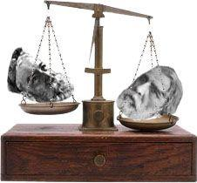
Пусть думает тот, у кого голова больше!
Чем больше голова (мозг), тем разумнее организм?
Можно ли утверждать, что чем больше мозг (голова), тем умнее человек?

Slide 5
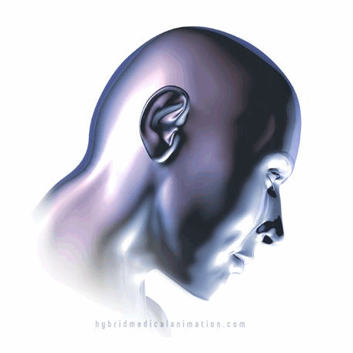
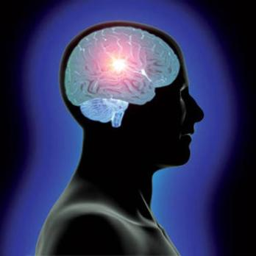
Головной мозг расположен в полости черепа.

Slide 6
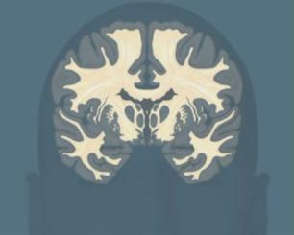
Строение головного мозга
Белое и серое вещество головного мозга составляет основу его функционирования.
Белое вещество образует проводящие пути. Они связывают головной мозг со спинным, а также части головного мозга между собой. Серое вещество в виде отдельных скоплений – ядер - располагается внутри белого вещества. Серое вещество образует кору головного мозга, на поверхности головного мозга складчатость. От скоплений серого вещества разных отделов головного мозга отходит 12 пар черепно-мозговых нервов

Slide 7
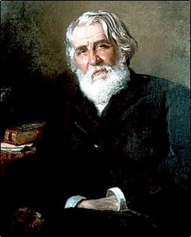
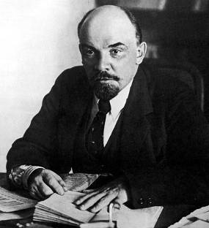
Многие думают, что чем больше мозг, тем умнее человек.
И.С. Тургенева вес мозга - 2012 г.
Великий писатель
В.И. Ленин вес мозга - 1340 г.
Известный политик
Самый большой мозг 2850 г. принадлежал пациенту психиатрической лечебницы.

Slide 8
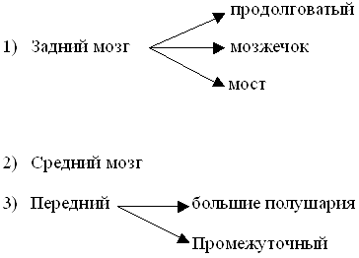
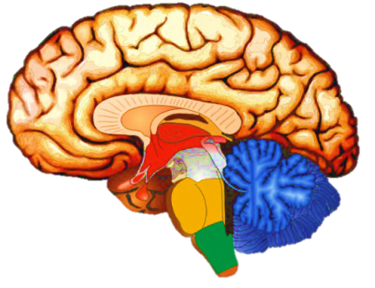
Головной мозг

Slide 9
Изучение функций головного мозга

Slide 10
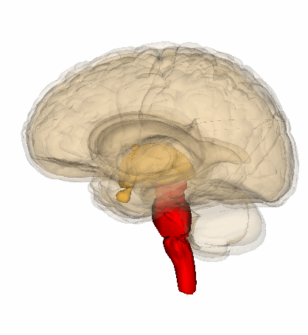
Продолговатый мозг является продолжением спинного мозга рефлекторные процессы: кашель, чихание, слезоотделение и др. расположены нервные центры, ответственные за акты глотания, работу пищеварительных желез. лежат жизненно важные центры, участвующие в регуляции дыхания, деятельности сердца и сосудов.
Продолговатый мозг

Slide 11
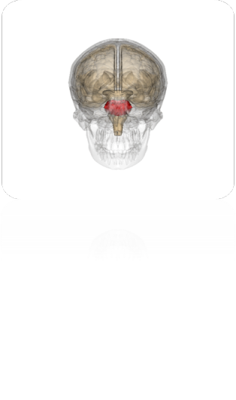


располагаются нервные волокна, по которым нервные импульсы идут вверх в кору большого мозга или обратно, вниз – в спинной мозг, к мозжечку, к продолговатому мозгу.
находятся центры, связанные с мимикой, жевательными функциями, движением глазных яблок

Slide 12
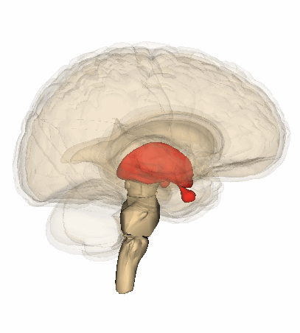
Промежуточный мозг
расположен под мозолистым телом и сводом срастается по бокам с полушариями большого мозга.
фильтруется информация, поступающая в мозг. Проходит только та, которая важна для организма именно в данный момент.
Организуются такие сложные действия, как ходьба, бег, прыжки, плавание.находятся центры голода и насыщения, жажды и ее утоления.
Блокирует движения, фиксируя позу тела

Slide 13
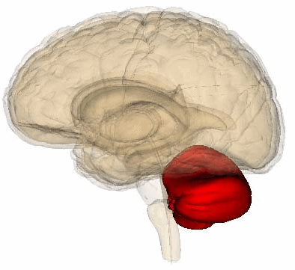
Мозжечок
Располагается сзади от моста и от верхней части продолговатого мозга, заполняя большую часть задней черепной ямки.
Принимает участие в координации движений, делает их точными, целенаправленными, блокирует ненужные движения

Slide 14
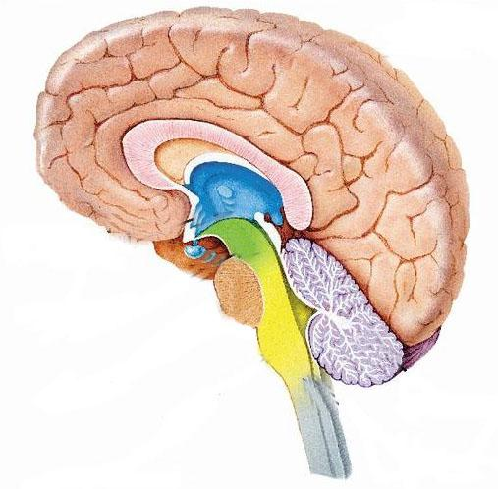
Проверь себя!
1
2
6
5
4
3

Slide 15
Продолжи предложение
Головной мозг состоит из …
Передний мозг состоит из …
Задний мозг состоит из …

Slide 16
Передней, задней, средней частей
головной мозг состоит из ……
передний мозг состоит из …
задний мозг состоит из …
Промежуточного мозга и полушарий большого мозга
Продолговатого мозга, мозжечка и моста

Slide 17
Домашнее задание: стр. 63-68 учить,
Заполнить таблицу
Индивидуальное творческое задание (на выбор):
Ответить на вопрос: От чего болит голова?
Подтвердить слова Бехтерева: «Мозг надо беречь, в меру нагружать и не травмировать»
«Если хочешь быть здоровым – бегай, хочешь быть красивым – бегай, хочешь быть умным – бегай» (слова, высеченные на скале в древней Элладе).
Подобрать материал об Институте головного мозга им. В.М. Бехтерева
Изготовить модель - аппликацию (бумага, пластилин) «Строение головного мозга»
Отдел головного мозга | Выполняемые функции

